Slide 1




Vertiefungsmodul:
Mehrsprachigkeit/DaZ
FAKULTÄT FÜR PHILOLOGIE
Germanistisches Institut
bjoern.rothstein@rub.de / milena.mengel@rub.de

Slide 2

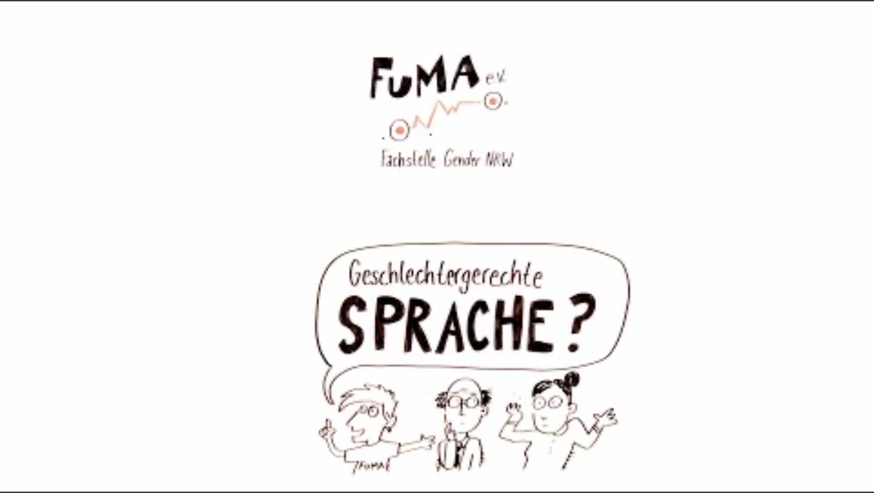
FUMA Fachstelle Gender & Diversität NRW
Gendergerechte Sprache
https://www.youtube.com/watch?v=xALfPTQ-MwA

Slide 3
Mehrsprachigkeit

Slide 4
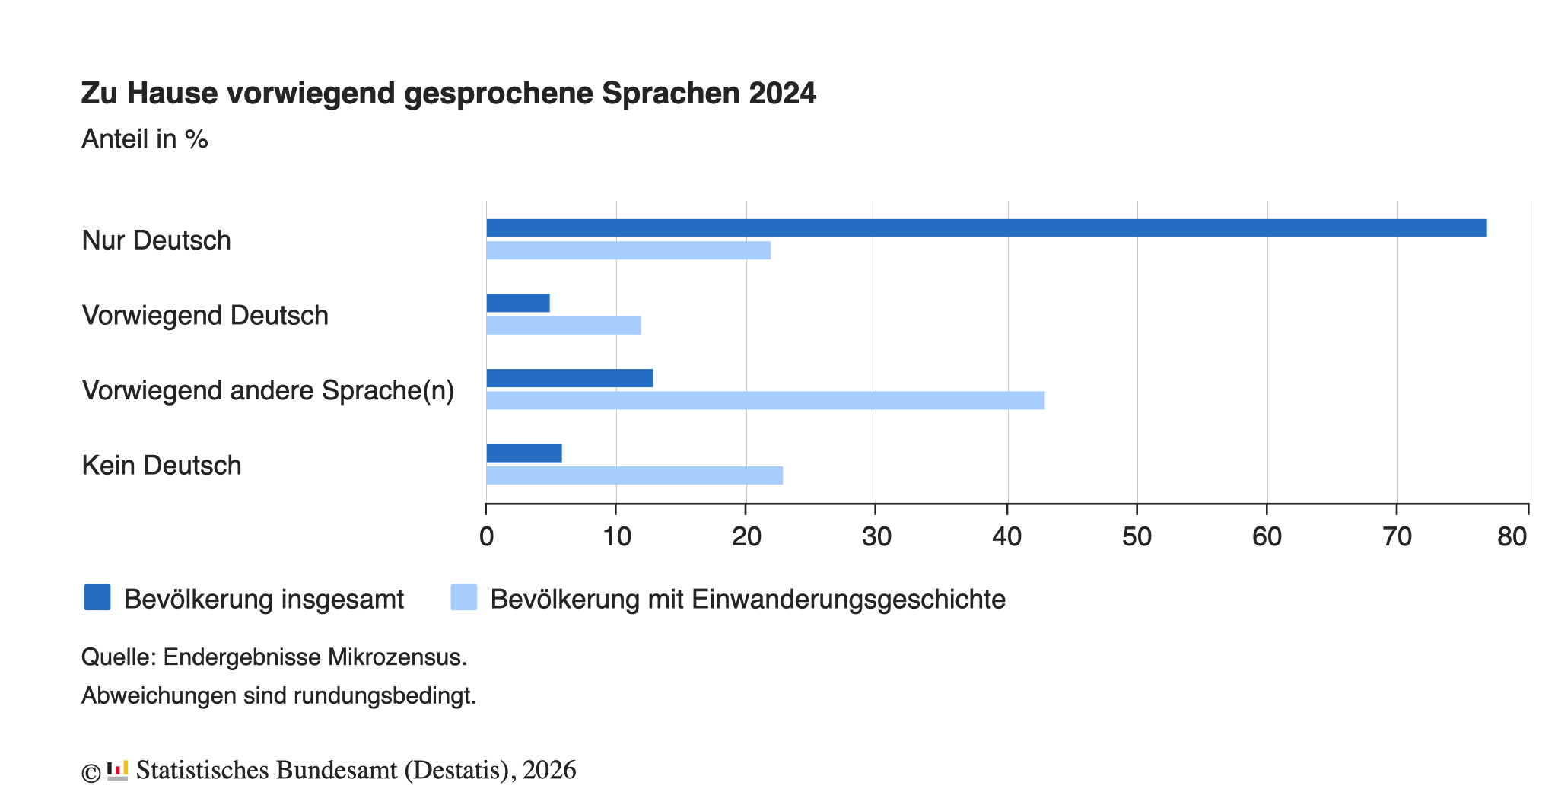

Slide 5
Mehrsprachigkeit
DaZ
Mit dem Terminus Mehrsprachigkeit wird auf die Nutzung von zwei oder mehreren Sprachen in Kommunikationssituationen verwiesen (vgl. Grosjean, 2013).
Von Deutsch als Zweitsprache (DaZ) wird gesprochen, wenn es um „die deutschsprachlichen Äußerungen von Sprechern [geht], die das Deutsche als Fremdsprache in einer deutschsprachigen Region und weitgehend außerunterrichtlich erworben haben.“ (Barkowski & Krumm, 2010, S. 49).

Slide 6
Würden Sie sich selbst als mehrsprachige Person bezeichnen?
Begründen Sie.

Slide 7
Translanguaging
Bezeichnet den komplexen Sprachgebrauch mehrsprachiger Menschen, z. B. Wechseln und Mischen von Sprachen
Dabei werden die Mittel unterschiedlicher Sprachen kompetent und in Abhängigkeit vom situativen Kontext zielführend in das Sprechen integriert
Zulassen und Nutzen translingualer Praktiken aller im Unterricht Anwesenden bildet dabei die Grundlage des Konzepts
In klar definierten Phasen des Unterrichts wird den Schüler:innen ermöglicht, sich in den ihnen gemeinsam zur Verfügung stehenden Sprachen, z. B. über die Inhalte von Texten etc. zu besprechen.

Slide 8
Unterrichtsbeispiel:
Klasse mit Schüler:innen unter anderem aus Spanien
-> Lehrerin erkennt die sprachlichen Ressourcen ihrer Schüler:innen an und bittet diese um Hilfe bei der Übersetzung ins Spanische, sodass
die Aufgabenstellung für alle verständlich wird.
-> die Nutzung einer mehrsprachigen Wörterwand kann helfen (»mulitilingual word wall«) (vgl. Seltzer, 2013).
-> systematischer Wechsel, z. B.:
1. Erarbeitung des Gegenstands in der Herkunfts-
sprache
2. schriftliche Zusammenfassung dessen im Deutschen für die Präsentation vor der Klasse
3. Überarbeitung im Deutschen
4. Sammeln von Anwendungsbeispielen im Alltag
in der Herkunftssprache
(Biss-Transfer, 2021, S.14)

Slide 9
Versuchen Sie, diese Sätze zu lesen. Reflektieren Sie anschließend darüber, wie Sie vorgegangen sind, um diese Sätze zu verstehen:
»Aan de rand van het kleine stadje lag een oude verwaarloosde tuin.
In die tuin stond een oud huis en in da huis woonde Pippi Langkous.«
Dettki, 2025, S. 25

Slide 10
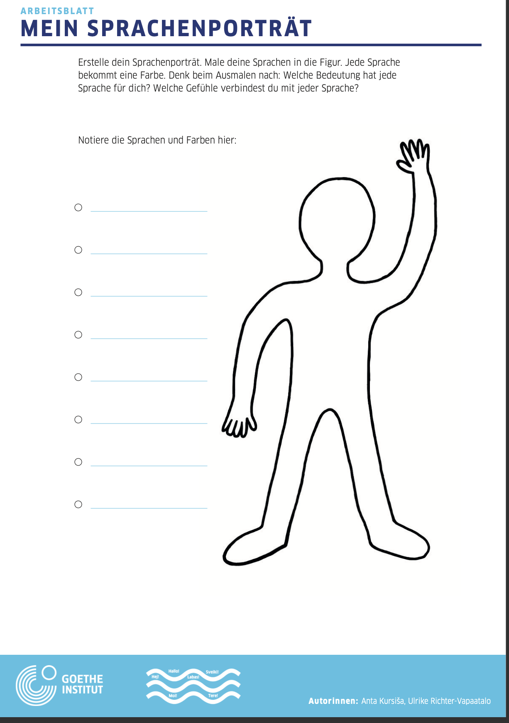
EA -> PA 15 Min.
Breakoutrooms

Slide 11
DaZ – Deutsch als Zweitsprache

Slide 13
Sprachlich-literarische Förderung neu zugewanderter Schüler:innen
Zu Beginn lernen sich die Schüler:innen über einen Steckbrief kennen und kommen so niedrigschwellig ins Sprechen und Schreiben
Anschließend wird das Alphabet gefestigt, um eine wichtige Grundlage für Lesen und Schreiben zu schaffen
Ein weiterer Schwerpunkt liegt auf der Zeitorientierung (Wochentage, Datum, Monate, Jahreszeiten), damit sich die Lernenden im Alltag sprachlich besser zurechtfinden.
Demekbaustein -> Artikelsensibilisierung
Darüber hinaus sensibilisieren Sie die Schüler:innen für Artikel, indem zu jedem neuen Substantiv der passende Artikel mitgelernt wird. Durch eine unterstützende Farbkodierung
(Maskulinum blau, Neutrum grün, Femininum rot)
kann das Genus leichter verinnerlicht werden.

Slide 14
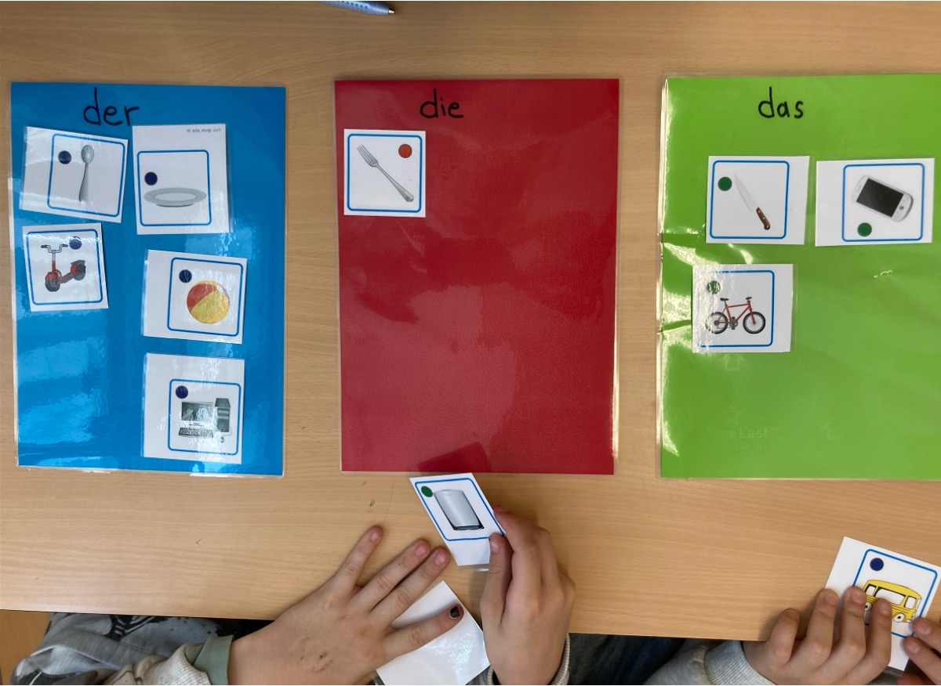
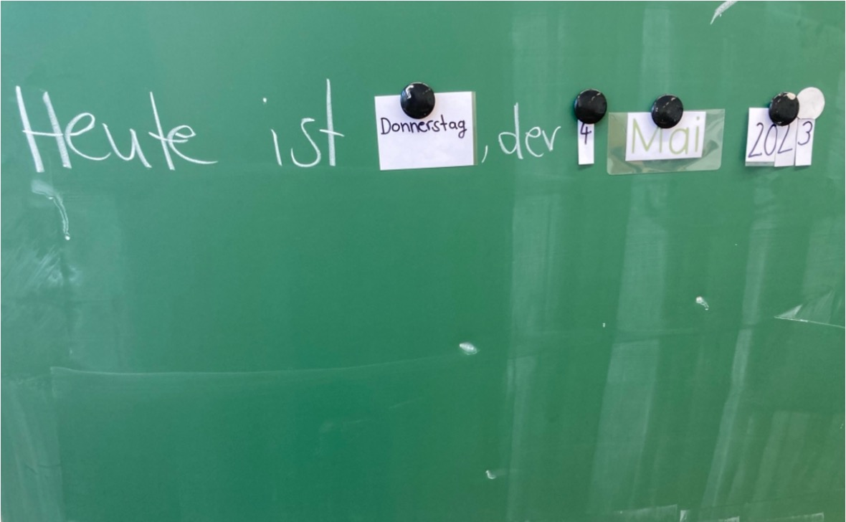
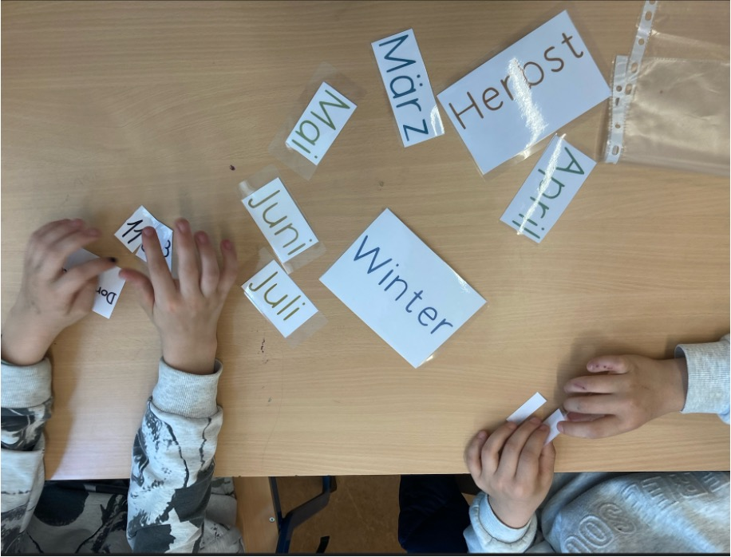
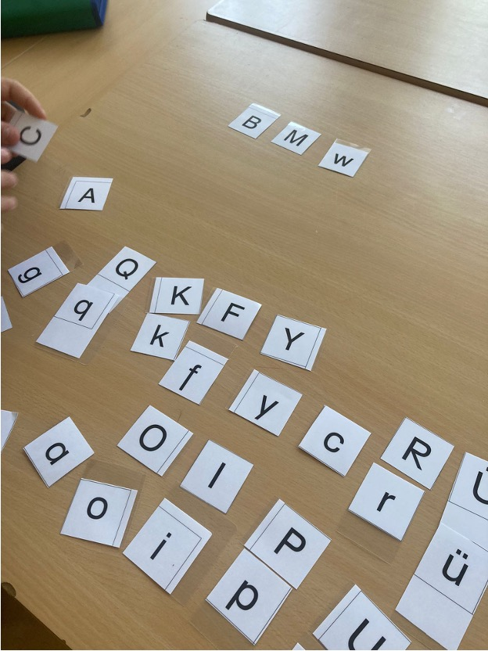
Mengel, 2023

Slide 15
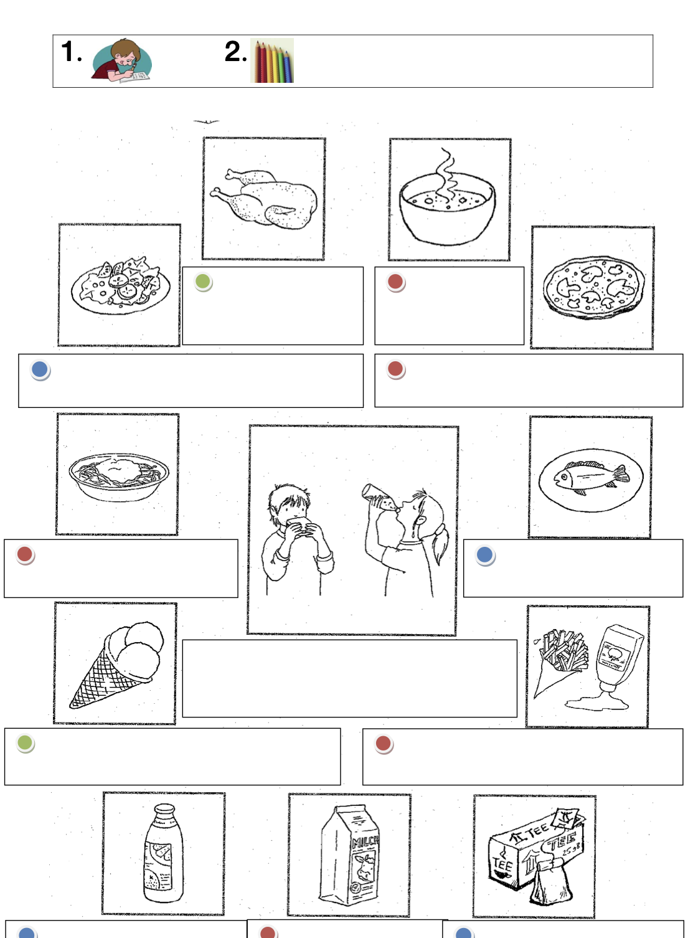
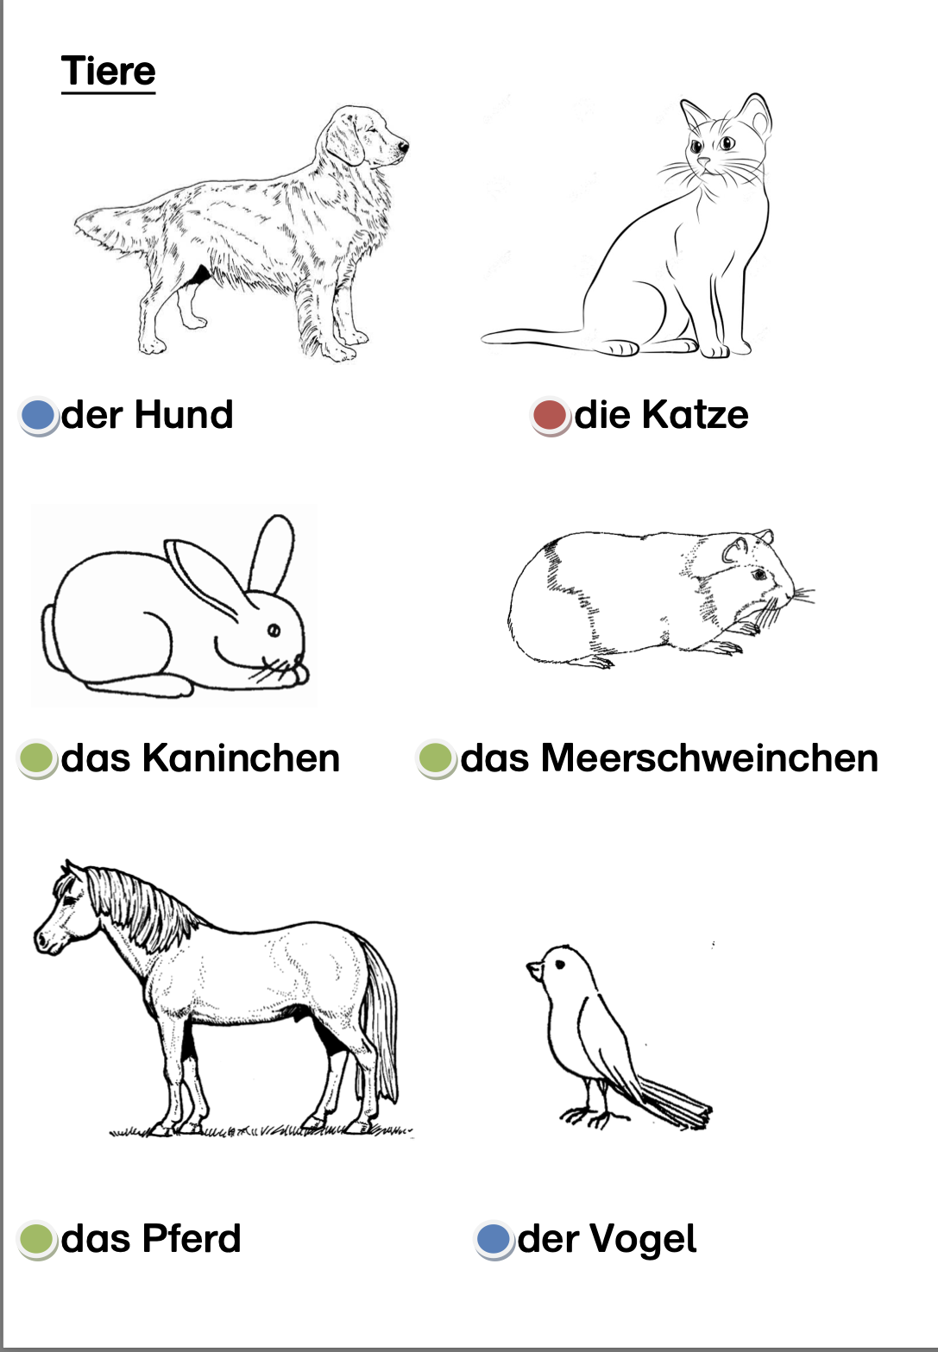

Slide 16
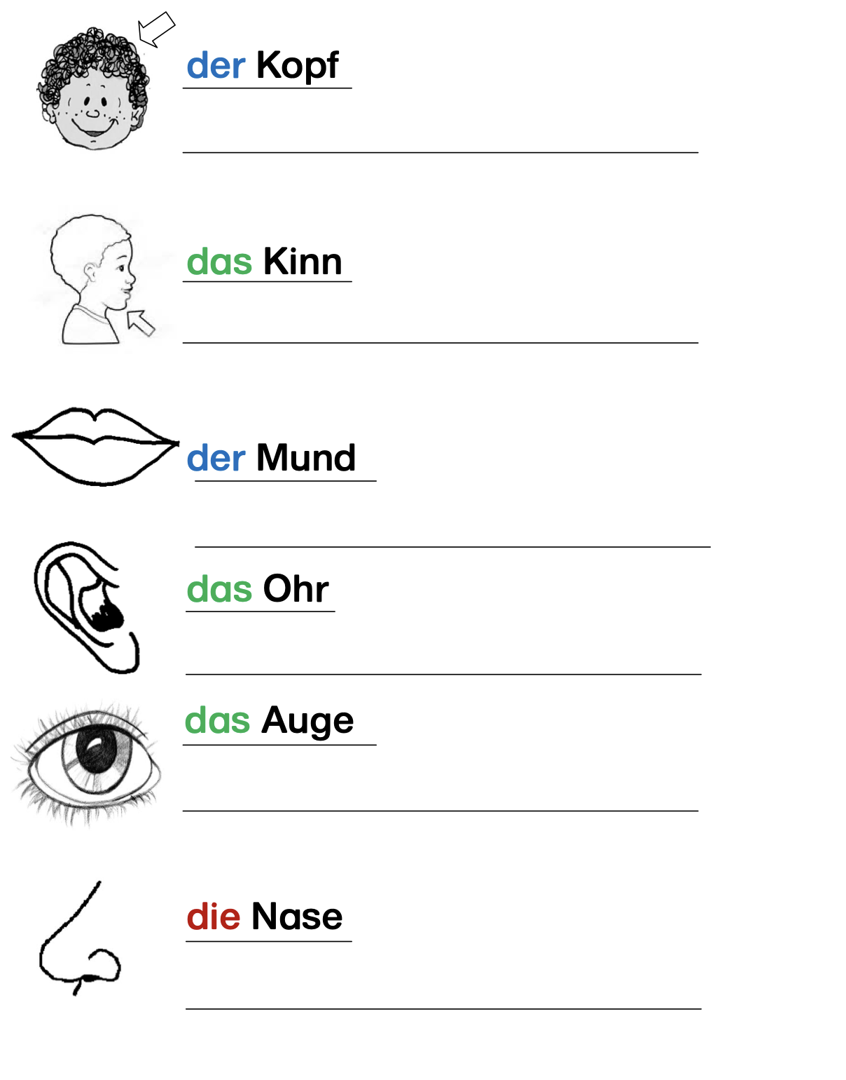
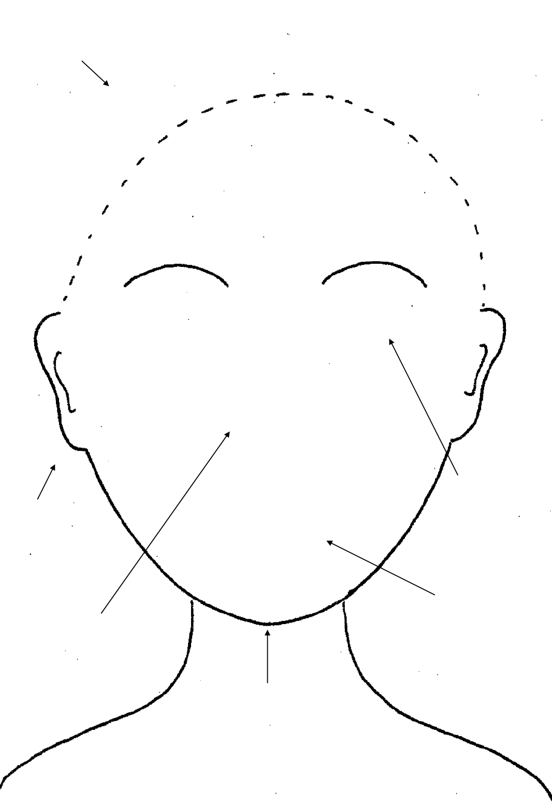

Slide 17
Zehn Merkmale guten Unterrichts
1. Klare Strukturierung des Lehr-Lernprozesses
2. intensive Nutzung der Lernzeit
3. Stimmigkeit der Ziel-, Inhalts- und Methodenentscheidungen
4. Methodenvielfalt
5. intelligentes Üben
6. individuelles Fördern
7. lernförderliches Unterrichtsklima
8. sinnstiftende Unterrichtsgespräche
9. regelmäßige Nutzung von Schüler:innen-Feedback
10. klare Leistungserwartungen und -kontrollen
Meyer, 2011

Slide 18
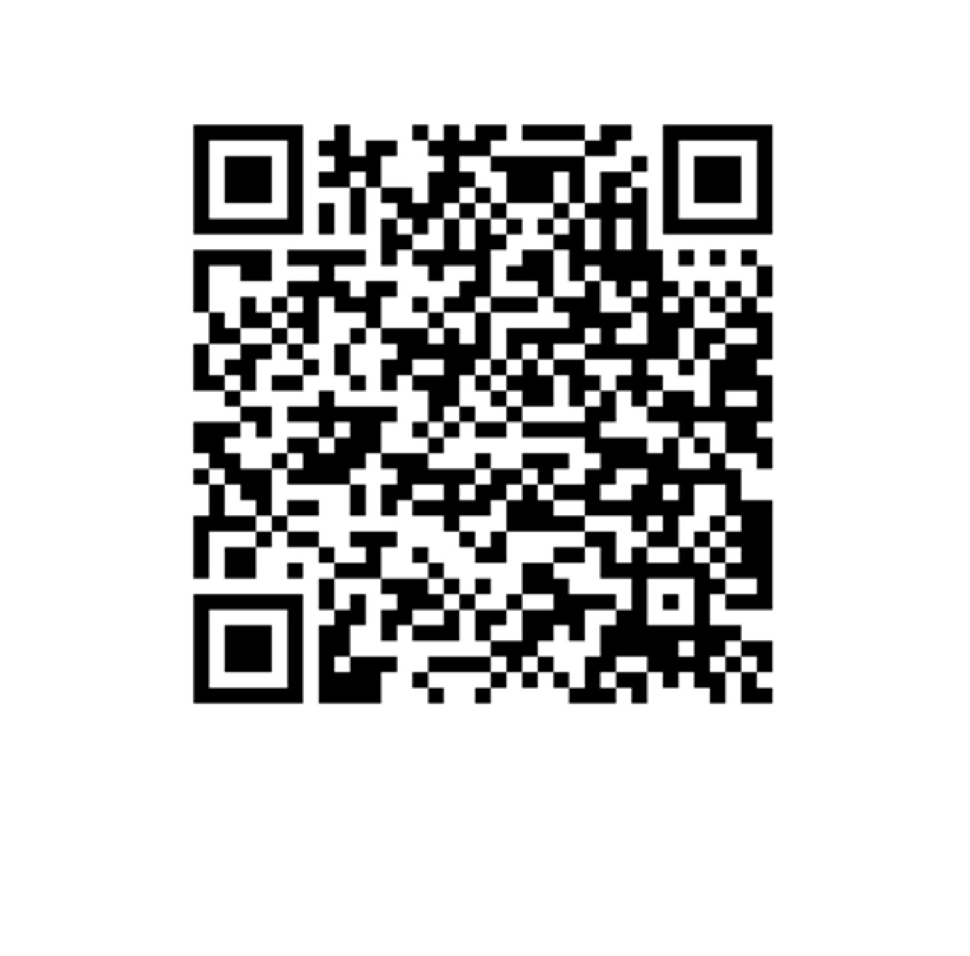
Allrad M – Diagnosetool

Slide 19
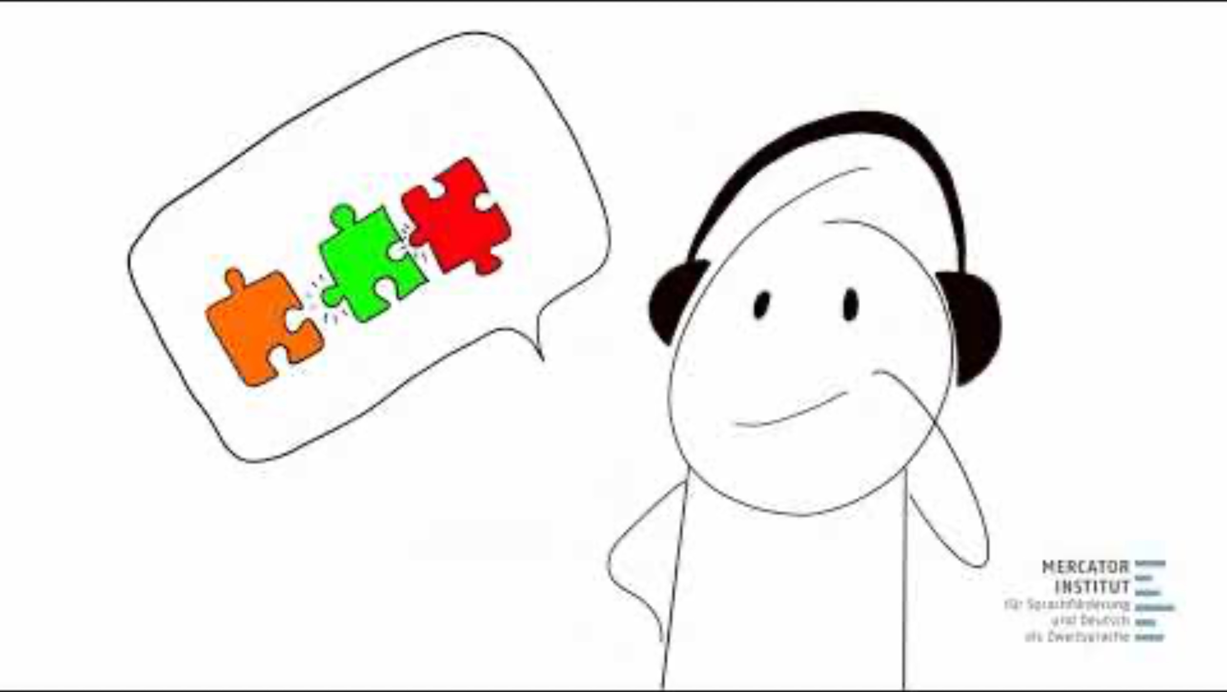

Slide 20
Als Lernbegleiter:in können Sie…
… ihren Schüler:innen verschiedene Wege aufzeigen, wie sie ihre (Herkunfts-)Sprachen als Ressource und Bereicherung und nicht als Last erleben.
…zentrale Bausteine der sprachlich-literarischen Förderung an neu zugewanderten Schüler:innen vermitteln.
…sich als Ziel setzen, den Lernenden einen sicheren und motivierenden Zugang zur deutschen Sprache zu ermöglichen und sie in ihrer sprachlichen Entwicklung gezielt unterstützen.
Was wollen Sie in der Schule bewegen im Bereich der Mehrsprachigkeit/DaZ?

Slide 21
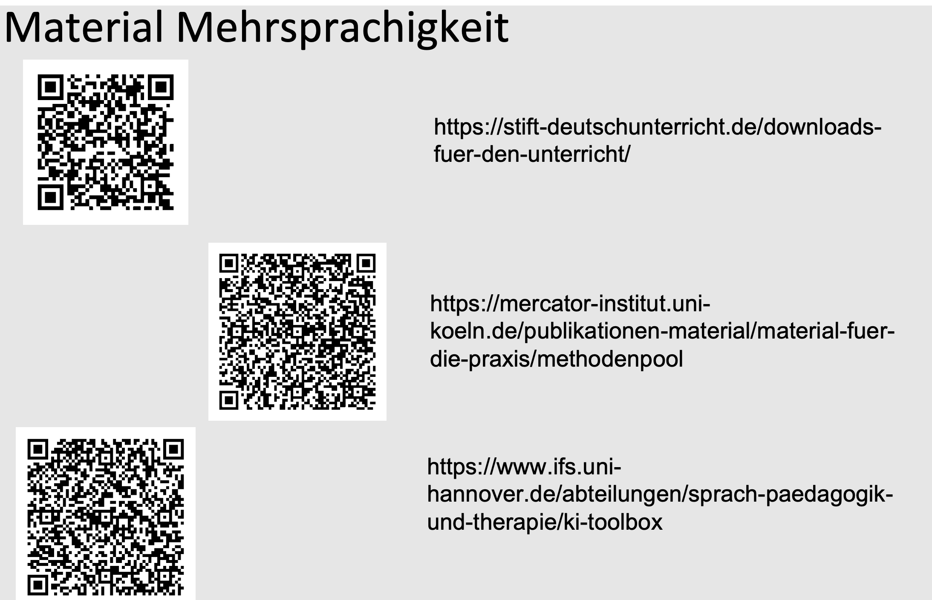

Slide 22
Literatur
Barkowski, H. & Krumm, H.-J. (2010). Fachlexikon Deutsch als Fremd- und Zweitsprache. Tübingen und Basel: A. Francke Verlag.
Celic, C. & Seltzer, K. (2013). Translanguaging: A CUNY-NYSIEB Guide for Educators, City University New York, www.cuny-nysieb.org/wp-content/uploads/2016/04/Translanguaging-Guide-March-2013.pdf
Dettki, C. (2025). Mehrsprachigkeit: Formen, Perspektiven, Praxis. Digitale Lehr-Lern-Bausteine Deutsch als Zweitsprache (DLLB DaZ), Bd. 1. München.
Gantefort, C. & Maahs, I.-M. (2025). Wie können strukturierte Reflexionen von Praxiserfahrungen als Lerngelegenheit sprachlicher Bildung genutzt werden? – Erfahrungen aus dem DaZ-Modul an der Universität zu Köln (S. 217-232). In: L. Decker, N. Gersdorf, I. Kaplan & E. Schlinkmann (Hrsg.) Deutsch für Schülerinnen und Schüler mit Zuwanderungsgeschichte. Überblick und Begleitforschung zu einem universitären Modul. Siegen: Universität
Grosjean, F. (2013). Bilingualism. A short introduction. In Grosjean, F. & Li, P. (2013) The Psycholinguistics of Bilingualism (pp. 5-25). Malden, MA & Oxford: Wiley-Blackwell.
Meyer, H. (2011). Was ist guter Unterricht? Cornelsen Verlag Berlin
Statistisches Bundesamt (Destatis). (2026). Zahl der Woche: Nr. 08 vom 17. Februar 2026 https://www.destatis.de/DE/Presse/Pressemitteilungen/Zahl-der-Woche/2026/PD26_08_p002.html
Trägerkonsortium BiSS-Transfer (Hrsg.). (2021).Deutsch als Zweitsprache im Kontext von Mehrsprachigkeit – Gemeinsame Leitlinien für curriculare Grundlagen. Sprachliche Bildung für neu zugewanderte Kinder und Jugendliche in Kitas und Schulen. Köln: Mercator-Institut für Sprachförderung und Deutsch als Zweitsprache.

